Slide 1


PROJETO DE EXTENSÃO
Coordenação: Profa. Dra. Elyrouse Cavalcante de Oliveira Bellini - UFAL

Slide 2

Em que iremos te ajudar?
TEMA 2
TEMA 3
TEMA 4
TEMA 1
Contribuições do MEI para a sociedade
Direitos e Obrigações do MEI
Como legalizar o seu MEI
Obrigações Acessórias e Fiscais
TEMA 5
TEMA 6
TEMA 7
TEMA 8
Liquidação de Pendências Tributárias e Desenquadramento MEI
Como encerrar a Atividade do MEI
Análise e Controle do Fluxo de Caixa
Controle de Estoque para o MEI
TEMA 9
TEMA 10
TEMA 11
TEMA 12
Como o MEI pode definir o seu preço de Venda?
Declaração do IRPF para o MEI
Meios de recebimento e financiamento para o MEI (Incluindo linhas de Crédito)
Previdência para o MEI (Incluindo previdência privada)
TEMA 13
TEMA 14
TEMA 15
TEMA 16
Como atingir seu público alvo para expandir o seu empreendimento?
Empreendedorismo para MEIs
Empreendedorismo feminino e para a Terceira Idade
Importação e exportação para MEIs
TEMA 17
Licitações para MEIs

Slide 3
Discentes
Artur Fernandes da Silva Santos
Dicla Jemima Correia Lisboa
Emerson de Melo Nunes
Ericléssia Porfírio da Silva
Giovanni Gregory Santos Oliveira
Kezya Laryssa Soares de Assis
Larissa Melo da Silva
Myrosmar Santos de Farias
Natalia Rafaela Silva dos Santos
Neilson Monteiro dos Santos
Rayssa Jeovana Cravo Lins
Vyvian da Silva Cardoso
Wallace Izidório Nobre
Um oferecimento:

Slide 4
TEMA 17
Licitações para MEIs

Slide 5
O que é Licitação?
Licitações são procedimentos adotados pela Administração Pública para a contratação de serviços, aquisição de bens e execução de obras.
Embora seja mais comum associar licitações a grandes empresas e órgãos governamentais, os Microempreendedores Individuais (MEIs) também têm a oportunidade de participar desses processos.
O MEI é uma categoria empresarial no Brasil voltada para pequenos empreendedores. Para se enquadrar como MEI, é necessário faturar até R$81.000,00 por ano e exercer uma das atividades permitidas pelo programa. Os benefícios incluem simplificação de obrigações fiscais e previdenciárias.
Fonte: Brasil, 2024.

Slide 6
A Lei 14.133/2021 e as Modalidades de Licitação
A Lei 14.133/2021, estabelece normas gerais para as Administrações Públicas diretas, autárquicas e fundacionais da União, dos Estados, do Distrito Federal e dos Municípios sobre Licitações e Contratos, tornando-se obrigatória a partir de 30/12/2023.
Modalidades de licitação - Art. 6º:
XXXIX - Concurso: escolha de trabalhos técnicos, científicos ou artísticos, com prêmio ao vencedor;
XL - Leilão: venda de bens púbicos para quem oferecer o maior lance,
XLI - Pregão: usado para comprar bens e serviços comuns, com base no menor preço ou maior desconto;
XLII - Diálogo competitivo: a administração conversa com empresas para encontrar a melhor solução antes da proposta final.
Fonte: Brasil, 2021.

Slide 7
A Lei 14.133/2021 e as Modalidades de Licitação
Modalidades de licitação - Art. 6º:
XXXVIII - Concorrência: modalidade de licitação para contratação de bens e serviços especiais e de obras e serviços comuns e especiais de engenharia, cujo critério de julgamento poderá ser:
Menor preço;
Melhor técnica ou conteúdo artístico;
Técnica e preço;
Maior retorno econômico;
Maior desconto.
Fonte: Brasil, 2021.

Slide 8
Virtualização e Inovações
A Lei 14.133/2021, traz uma tendência de virtualização dos atos praticados, sendo preferencialmente digitais, de forma a permitir que sejam produzidos, comunicados, armazenados e validados por meio eletrônico, abraçando a modernização dos processos.
Essa nova lei também prevê a modalidade de Pregão na forma eletrônica, e é obrigatória para aquisição de bens e serviços comuns, na qual ficou estipulado com o Decreto do Pregão Eletrônico (10.024/19) à obrigatoriedade de utilização pelos órgãos da administração pública federal direta, pelas autarquias, pelas fundações e pelos fundos especiais. O pregão eletrônico é muito utilizado devido a sua praticidade, economicidade, celeridade, economia processual, eficiência nos processos, redução de custos para os fornecedores e administração, além de maior segurança.
Fonte: Brasil, 2021.

Slide 9
Virtualização e Inovações
A modernização das licitações também inclui a criação do Portal Nacional de Contratações Públicas (PNCP), que tem como finalidade a divulgação das licitações realizadas pelos órgãos e entidades da Administração Pública direta, autárquica e fundacional da União, dos Estados, do Distrito Federal e dos Municípios, conforme previsto na Lei 14.133/2021 (art. 23, § 1º, I).
O PNCP é uma plataforma digital que centraliza informações sobre licitações e contratos administrativos no Brasil, incluindo editais, contratos, resultados e outros dados relevantes. Além disso, o portal promove a transparência ao facilitar o acesso público às informações, permitindo que cidadãos, empresas e órgãos de controle acompanhem e fiscalizem os processos licitatórios.
Fonte: Brasil, 2021.

Slide 10
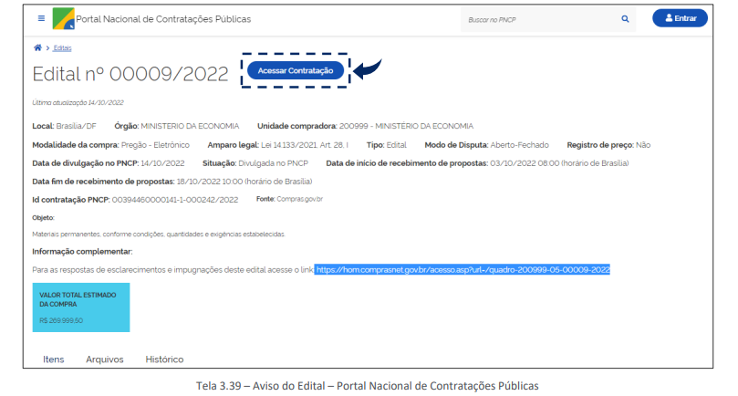
Portal Nacional de Contratações Públicas - PNCP
Fonte: Brasil, 2021.

Slide 11
Cotas para MEIs, MEs, EPPs
Um dos efeitos da Lei Complementar 123/2006 é o tratamento diferenciado às microempresas (ME), empresas de pequeno porte (EPP) e microempreendedores individuais (MEI), permitindo sua participação em licitações mesmo com restrições fiscais, desde que regularizem a situação no prazo legal após serem declarados vencedores.
Outro ponto importante é a promoção da igualdade nas condições de concorrência, garantindo que empresas de menor porte possam competir de forma mais equilibrada, com base em sua classificação conforme o faturamento.
Fonte: Brasil, 2026a.

Slide 12
Cotas para MEIs, MEs, EPPs
A principal regra para realizar essa classificação é que o contrato de licitação apresente um valor máximo de R$80.000,00. Isso significa que os MEIs, as MEs ou as EPPs não precisam se preocupar se vão concorrer ou não com grandes empresas.
Para os editais de Licitação de Bens ou Serviços com valores superiores a R$ $80.000,00, a legislação prevê a possibilidade de reserva de até 25% do objeto para microempresas (ME), empresas de pequeno porte (EPP) e microempreendedores individuais (MEI).
Fonte: Brasil, 2026a.

Slide 13
Cotas para MEIs, MEs, EPPs
Isso significa, por exemplo, que se um determinado órgão público procura adquirir um determinado bem, essas micro e pequenas empresas podem fornecer até 25% dessa cota total, contanto que o valor cobrado não ultrapasse o teto de R $80.000,00. Os outros 75% serão disputados em um novo processo de licitação por empresas de outra categoria.
Além disso, há possibilidade que empresas de médio porte que vencem a licitação realizar subcontratações de empresas menores, de modo que uma microempresa passe a compor o fornecimento ao governo, desde que o bem ou serviço desta não ultrapasse 30% da totalidade do contrato.
Fonte: Brasil, 2026a.

Slide 14
Princípio da Isonomia e o Empate Fictício
O princípio da isonomia garante igualdade de condições entre os participantes das licitações.
No entanto, para equilibrar a concorrência, a Lei Complementar 123/2006 estabelece tratamento diferenciado para microempresas (ME), empresas de pequeno porte (EPP) e microempreendedores individuais (MEI).
Fonte: Brasil, 2026a.

Slide 15
Princípio da Isonomia e o Empate Fictício
Quais são as chances de um MEI vencer uma licitação em um cenário de concorrência entre uma ME e uma EPP dado os valores de faturamento serem bem divergentes?
Para garantir a isonomia em concorrências entre as três modalidades, de acordo com a LC 123/2006 criou o empate fictício, para casos de concorrência aparentemente desleal entre dois regimes diferentes. Por exemplo, se, o valor apresentado no contrato de Licitação pelo MEI for entre 5% a 10% mais caro do que o apresentado pela ME, que em tese, poderia ter mais condições de oferecer bens ou serviços mais baratos, o MEI será notificado, podendo rever os valores apresentados inicialmente no contrato e continuar na disputa.
Fonte: Brasil, 2026a.

Slide 16
Dispensa de Licitação - Possibilidade Para MEIs
A Instrução Normativa SEGES/ME nº 67/2021 trata da dispensa de licitação na forma eletrônica, conforme previsto na Lei 14.133/2021, e institui o Sistema de Dispensa Eletrônica no âmbito da Administração Pública federal direta, autárquica e fundacional.
O Art. 8º da referida Instrução diz que o fornecedor interessado, após a divulgação do aviso de contratação direta, encaminhará, exclusivamente por meio do Sistema de Dispensa Eletrônica, a proposta com a descrição do objeto ofertado, a marca do produto, quando for o caso, e o preço, até a data e o horário estabelecidos para abertura do procedimento, devendo, ainda, declarar, em campo próprio do sistema, algumas informações. O inciso I do Art. 8º determina que a microempresa e empresa de pequeno porte devem informar o enquadramento nos termos da Lei Complementar nº 123, de 2006, quando couber.
Fonte: Brasil, 2021.

Slide 17
Documentos Necessários
Documento de identidade do fornecedor;
Cadastro de Pessoa Física (CPF) do fornecedor;
Documento de identidade do cônjuge ou companheiro(a), se houver;
CPF do cônjuge ou companheiro(a), se houver;
Certificado de Condição de Microempreendedor Individual (CCMEI);
Cadastro Nacional da Pessoa Jurídica (CNPJ);
Certidão de estado civil (casamento, união estável, separação, óbito, etc.) ou declaração correspondente;
Prova de regularidade com as Fazendas Federal, Estadual, Distrital e Municipal;
Certidão de regularidade do FGTS, INSS e débitos trabalhistas.
Fonte: Brasil, 2024.

Slide 18
Requisitos Básicos
Estar regularizado: Certifique-se de que sua empresa esteja regularizada, com todos os documentos e inscrições em dia.
Capacidade técnica e financeira: Demonstre capacidade para cumprir o contrato, considerando a entrega do produto ou serviço com qualidade e dentro dos prazos estabelecidos.
Regularidade fiscal: Mantenha a regularidade com o pagamento de impostos, como o DAS (Documento de Arrecadação Simplificada) e a declaração anual de rendimentos.
Fonte: Brasil, 2024.

Slide 19
Balanço Patrimonial, MEI e Licitações
Os MEIs estão desobrigados de produzir balanço patrimonial conforme o próprio código civil que em seu inciso 2° do art. 1.179 dispensa o “pequeno empresário” de tais obrigações.
Portanto, se a lei não obriga os microempreendedores individuais de manter contabilidade formal e a produzir balanço patrimonial, não poderá a administração impor tal obrigação, para fins de participações em licitação.
Fonte: Brasil, 2002.

Slide 20
Sistema de Cadastramento Unificado de Fornecedores (Sicaf)
O Sistema de Cadastro de Fornecedores - SICAF é o Sistema que permite que fornecedores de todo o Brasil e mundo possam se cadastrar e ter acesso a Compras realizadas pelos órgãos públicos.
O cadastro no sistema não é obrigatório para participação em licitações, mas pode ser exigido para fins de contratação e agiliza o processo de habilitação do fornecedor.
Fonte: Brasil, 2026b.

Slide 21
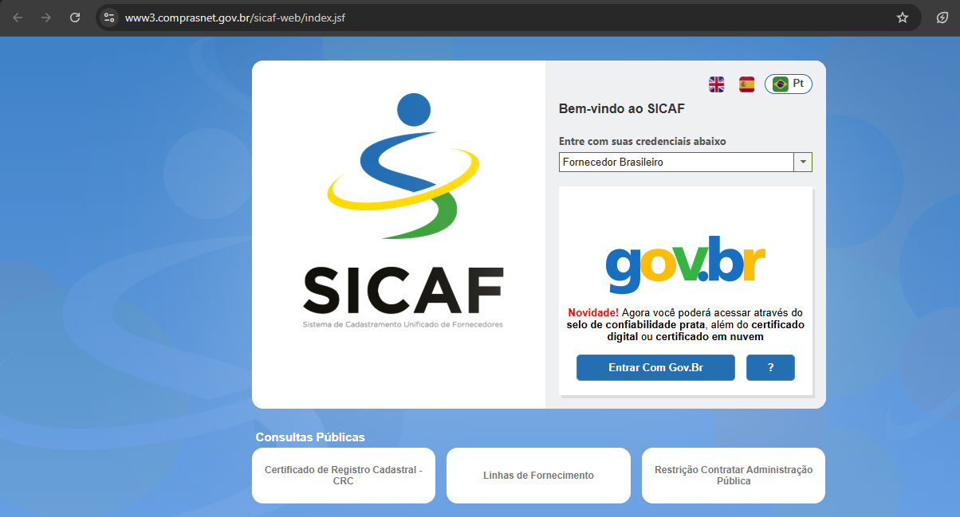
Sistema de Cadastramento Unificado de Fornecedores (Sicaf)
Fonte: Brasil, 2026b.

Slide 22
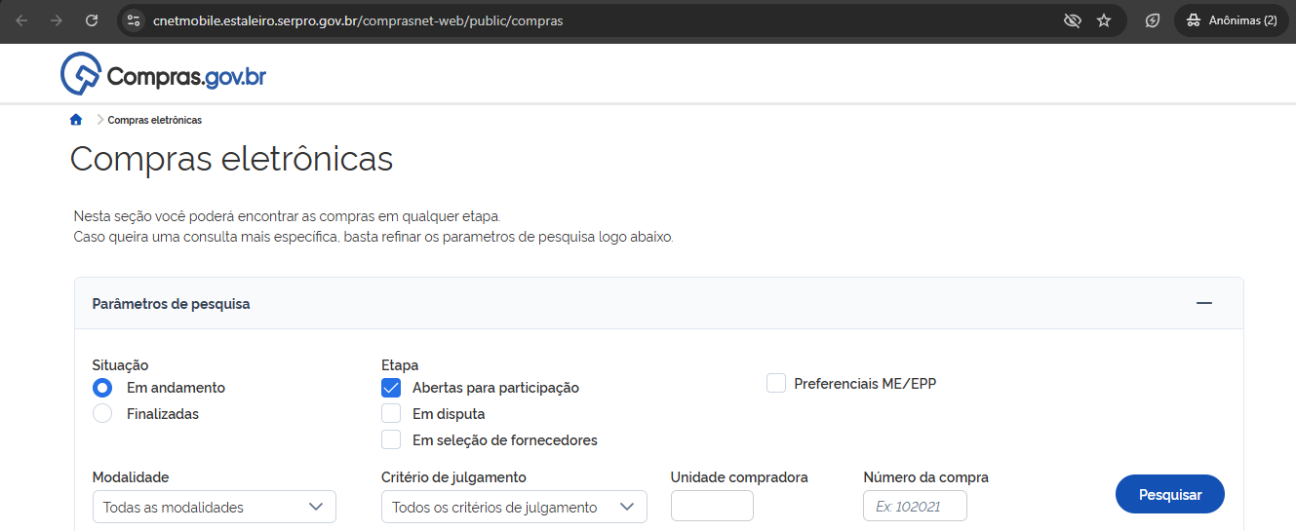
Compras Eletrônicas
Portal oficial do governo federal que centraliza informações sobre licitações, pregões e contratações públicas.
Fonte: Brasil, 2024.

Slide 23
Vantagens de participar das licitações como MEI
Acesso a novos mercados;
Aumento da credibilidade;
Contratos de longo prazo;
Pagamentos garantidos;
Oportunidade de crescimento e expanção do negócio.
Fonte: Brasi, 2024.

Slide 24
Autônomo ou MEI: Qual oferece mais vantagens?
Pessoa física ou autônoma pode vender para o governo?
Sim. A pessoa física ou autônoma pode vender para o governo, desde que o edital permita e sejam cumpridostos d os requisie habilitação exigidos pela Lei 14.133/2021.
Vantagem e desvantagem de vender para o governo como pessoa física
Vantagem ➔ menor burocracia inicial
Desvantagem ➔ limitações contratuais
Alguns exemplos de profissões que não podem atuar como MEI, mas podem participar de licitações são profissionais da área da: Medicina, Advocacia, Engenharia, Contabilidade e Odontologia.
Fonte: Brasil, 2021.

Slide 25
Referências
Brasil. Controladoria-Geral da União. Portal da Transparência: licitações e contratações. Brasília, DF, [2024]. Disponível em: https://portaldatransparencia.gov.br/entenda-a-gestao-publica/
licitacoes-e-contratacoes. Acesso em: 22 abr. 2026.
Brasil. Decreto nº 10.024, de 20 de setembro de 2019. Regulamenta a licitação, na modalidade de pregão, na forma eletrônica [...]. Brasília, DF: Presidência da República, [2019]. Disponível em: http://www.planalto.gov.br/ccivil_03/_ato2019-2022/2019/decreto/d10024.htm. Acesso em: 22 abr. 2026.
Brasil. Lei Complementar n°123, de 14 de dezembro de 2006. Institui o Estatuto Nacional da Microemprsa e da Empresa de Pequeno Prte. Brasília, 2026a. Disponível em: https://www.planalto.gov.br/ccivil_03/leis/lcp/lcp123.htm. Acesso em 21 abr. 2026.
Brasil. Lei nº 10.406, de 10 de janeiro de 2002. Código Civil. Brasília, DF: Presidência da República, [2002]. Disponível em: https://www.planalto.gov.br/ccivil_03/leis/2002/l10406compilada.htm. Acesso em: 22 abr. 2026.

Slide 26
Referências
Brasil. Ministério da Gestão e da Inovação em Serviços Públicos. SICAFI - Sistema de Cadastro Unificado de Fornecedores. Brasília, 2026b. Disponível em: <https://www3.comprasnet.gov.br/
sicaf-web/index.jsf>. Acesso em: 22 de abr. 2026.
Brasil. Ministério da Economia. Secretaria de Gestão. Instrução Normativa SEGES/ME nº 67, de 8 de julho de 2021. Dispõe sobre a dispensa de licitação, na forma eletrônica, de que trata a Lei nº 14.133, de 1º de abril de 2021 [...]. Brasília, DF: Ministério da Economia, 2021. Disponível em: https://www.gov.br/compras/pt-br/acesso-a-informacao/legislacao/
instrucoes-normativas/instrucao-normativa-seges-me-no-67-de-8-de-julho-de-2021. Acesso em: 22 abr. 2026.
Brasil. [Presidência da República]. Lei nº 14.133, de 1º de abril de 2021. Lei de Licitações e Contratos Administrativos. Brasília, DF, [2021]. Disponível em: http://www
.planalto.gov.br/ccivil_03/_ato2019-2022/2021/lei/L14133.htm. Acesso em: 22 abr. 2026.

